Slide 1
МАОУ «Телембинская СОШ» детский сад «Ёлочка»
Развитие цифровой образовательной
среды ДОУ
выполнила: Дашиева В.В
2020

Slide 2
В настоящее время окружающее цифровое пространство стало неотъемлемой составляющей жизни ребенка, начиная с раннего возраста. Источником формирования представлений ребенка об окружающем мире, общечеловеческих ценностях, отношениях между людьми становятся не только родители, социальное окружение и образовательные организации, но и медиаресурсы. Для современных детей познавательная, исследовательская, игровая деятельность с помощью компьютерных средств является повседневным, привлекательным занятием, доступным способом получения новых знаний и впечатлений.

Slide 4
Потребности и интересы детей учтены в основных нормативных документах в области образования, где ключевой задачей является повышение качества и доступности образования, в том числе, посредством организации современного цифрового образовательного пространства. Государственная программа Российской Федерации «Развитие образования» на 2018 — 2025 годы включает в себя приоритетный проект «Современная цифровая образовательная среда в Российской Федерации», который нацелен на создание возможностей для получения качественного образования гражданами разного возраста и социального положения с использованием современных информационных технологий. В соответствии с Федеральным законом «Об образовании в РФ» информационно-образовательная среда включает в себя электронные образовательные ресурсы, совокупность информационных и телекоммуникационных технологий, соответствующих технологических средств и обеспечивающих освоение обучающимися образовательных программ в полном объеме независимо от места нахождения обучающихся

Slide 5
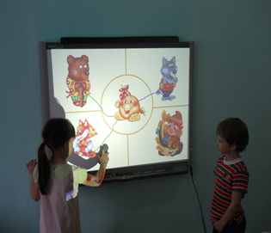
Организация современной цифровой среды в ДОУ способствует реализации ключевых принципов, целей и задач Федерального государственного образовательного стандарта дошкольного образования. Дошкольники, знакомясь с компьютерными технологиями и узнавая их возможности, испытывают интерес, удивление и радость от общения с ними. Интерактивные обучающие игры дают возможность организовать одновременное обучение детей, обладающих различными способностями и возможностями, выстраивать образовательную деятельность на основе индивидуальных особенностей каждого ребенка. Цифровые технологии являются эффективным средством для решения задач развивающего обучения и реализации деятельностного подхода, обогащения развивающей среды ДОУ. В процессе решения виртуальных образовательных задач у детей развиваются творческий потенциал, инициатива, любознательность, настойчивость, трудолюбие, ответственность, что является целевыми ориентирами ФГОС дошкольного образования. Цифровые технологии могут стать важным звеном в организации сотрудничества детского сада с семьей, в том числе, при организации дистанционного обучения, создания социальных образовательных сетей и сообществ.

Slide 6
Одной из задач дошкольной образовательной организации является создание системы условий для познавательного, интеллектуального, творческого развития воспитанников, которую приемлемо осуществить с применением современных компьютерных технологий, что также способствует повышению уровня конкурентоспособности ДОУ. Вместе с тем, материально-техническая, развивающая среда и финансовые условия ДОУ, компетентность педагогических кадров в области цифровых технологий на низком уровне готовности детских садов к удовлетворению интересов и потребностей семей к взаимодействию в цифровом пространстве.

Slide 7
Таким образом, существует противоречие между заказом государства в создании возможностей для получения качественного образования гражданами разного возраста и социального положения с использованием современных информационных технологий, потребностями детей и родителей к взаимодействию в цифровом пространстве и возможностями дошкольной образовательной организации. В связи с этим, перед дошкольными учреждениями стоит проблема: каким образом организовать цифровую среду детского сада, способствующую реализации государственных гарантий в получении качественного образования и удовлетворяющую потребностям семьи? В условиях отсутствия отдельного помещения для организации компьютерного кабинета, финансовой возможности для оборудования информационными образовательными ресурсами каждого группового помещения, основой решения проблемы может быть организация ресурсных групп как формы организации цифровой образовательной среды.

Slide 8
Наименование (примерного) проекта «Ресурсные группы ДОУ как форма организации цифровой образовательной среды» Срок и начало проекта: январь 2021- декабрь 2023гг (условно)

Slide 9
Цель проекта — создать цифровую образовательную среду в ДОУ, удовлетворяющую актуальным потребностям семьи, через организацию ресурсных групп и активное взаимодействие с семьей в электронном пространстве.

Slide 10
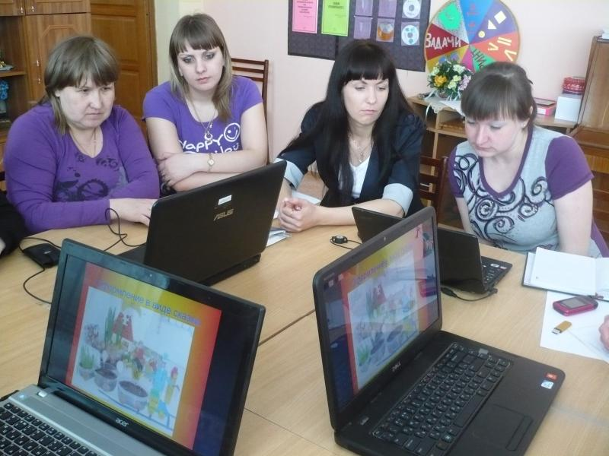
Задачи проекта:
1. Повышение компетентности педагогических кадров в области информационных и коммуникационных технологий.
Для решения данной задачи нужна курсовая подготовка и (или) профессиональная переподготовка кадров в области реализации ИКТ, а также дистанционного обучения. Важным моментом становится взаимоконсультирование и взаимообучение педагогических кадров. Взаимообучение будет способствовать более качественной подготовке педагогов, так как предполагает углубленное погружение специалиста в область ИКТ, переработку полученной информации в собственное понятийное пространство, повторение и практическое применение полученных на курсах навыков.

Slide 11
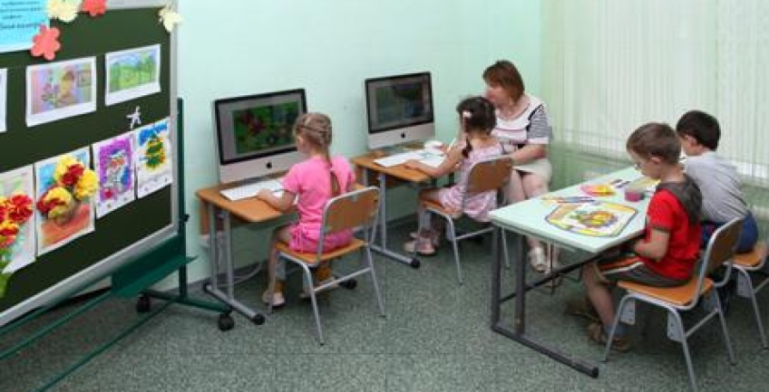
2.Создание ресурсных групп ДОУ как формы организации цифровой образовательной среды.
В условиях отсутствия отдельного помещения для организации компьютерного кабинета, финансовой возможности для оборудования информационными образовательными ресурсами каждого группового помещения, основой решения задачи будет организация ресурсных групп как основы цифровой образовательной среды в ДОУ.
При таком подходе информационно-образовательная среда будет включать в себя оборудование различной направленности, установленное в разных группах детского сада. При этом каждый отдельный педагог будет углубленно осваивать работу с конкретным электронным образовательным ресурсом и программным обеспечением, организовать образовательную деятельность с разными группами детей, что позволит на более качественном уровне реализовать все имеющиеся возможности цифрового пространства ДОУ.

Slide 12
3.Обеспечение взаимодействия с родителями воспитанников в цифровом пространстве. Для решения данной задачи планируется:
*внедрение дистанционных образовательных технологий
* создание совместных групп родителей, педагогов, специалистов, администрации детского сада в существующих и востребованных у родителей социальных сетях (« Вконтакте», «WhatsApp», «Viber»).

Slide 13
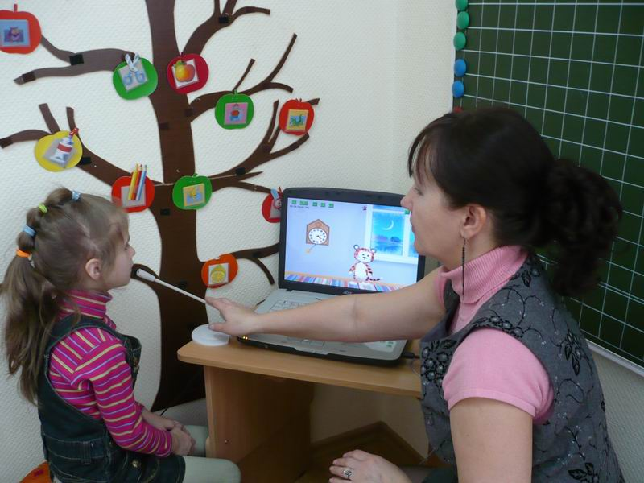
Решения проблем интеграции ИКТ в ежедневную ОД организуется работа педагогов с документацией ДОУ по планированию ОД:
Комплексно- тематическое планирование
Конструкты образовательной деятельности
Наглядный и игровой материал

Slide 14
Показатели проекта и их значения по годам | Показатель | Тип показателя | Единица измерения | Период, год
 |  |  |  | 2021 | 2022 | 2023
 | Доля педагогов, прошедших обучение по программам повышения квалификации | основной | %
 | Доля педагогов, реализующих ИКТ |  | %
 | Доля педагогов, транслирующих педагогическому сообществу опыт работы по применению ИКТ |  | %
 | Доля групп, в которых используются ИКТ |  | %
 | Доля родителей, вовлеченных во взаимодействие с ДОУ в цифровом пространстве |  | %

Slide 15
 | На уровне муниципалитета
Результаты проекта | * повышение эффективности процесса воспитания и развития детей (повышение качества образования через активное внедрение информационных технологий в образовательную деятельность); * трансляция опыта работы среди образовательных учреждений района; * распространение качественных информационных ресурсов и программных продуктов для эффективного развития и использования информационных технологий в образовании.
 | На уровне образовательного учреждения
 | * повышение квалификации педагогического коллектива в области использования ИКТ; *мотивационная готовность, личная заинтересованность педагогов к внедрению ИКТ; * оснащение развивающей среды ДОУ электронными образовательными ресурсами; * обновленное комплексно-тематическое планирование ДОУ, сборник конструктов образовательной деятельности, экспертные карты для анализа непосредственно образовательной деятельности; *повышение информационной культуры родителей, создание активно действующей системы поддержки семейного воспитания с использованием ИКТ.

Slide 16
Идея проекта
Технологические средства информационных и коммуникативных технологий размещаются в разных группах детского сада.
1 группа: центр проекций
Интерактивное – оборудование
2 группа: цифровая лаборатория
Оборудование: нетбуки с программой сетевого подключения; интерактивная мобильная лаборатория по изучению погоды и природы и т.п.
3 группа: центр познания и движения
Оборудование: интерактивная доска, проектор, интерактивный комплекс «Играй и развивайся»

Slide 17
Ресурсное обеспечение проекта
Кадровые ресурсы:
- педагогические работники с квалификационными категориями
- педагоги , прошедшие обучение в области ИКТ
Материально- технические ресурсы:
- компьютеры (ноутбуки), нетбуки,
- мультимедийные проекторы,
- МФУ (принтер- сканер – копир),
- доступ к интернету
Информационные ресурсы:
- официальный сайт детского сада,
- подключение к Системе дистанционного обучения
Финансовые ресурсы:
- муниципальное обеспечение,
- внебюджетные средства (гранты, средства от приносящей доход деятельности)

Slide 18
№ п/п | Орган или организация | Представитель интересов (ФИО, должность) | Ожидание от реализации проекта (программы)
1. |  |  | Повышение качества образования
 | МКУ « Комитет по образованию» АМО «Еравнинский район» | специалист | — Повышение качества образования; — Повышение профессиональной компетентности; педагогических кадров; — распространение опыта по реализации проекта на территории Еравнинского района
2. | Образовательные организации (ДОУ) | заведующие | — Повышение качества образования в ДОУ; — Повышение профессиональной компетентности педагогических кадров; — сетевое взаимодействие
3. | Образовательные организации (школы) | Директора | — Повышение качества образования в ОО; — выпускник ДОУ, обладающий развитыми интеллектуальными, личностными, коммуникативными, творческими качествами, необходимыми для успешной социализации в школе
4. | Родители | Родители | — всесторонне развитый ребенок, успешно социализирующийся в обществе; — возможность осваивать программу ДОУ дистанционно

Slide 19
№ п/п | Контрольная точка | Плановая дата | Тип контрольной точки
ЭТАП 1. Утверждение паспорта проекта
1 | Создание рабочей группы по разработке проекта | (на усмотрение каждого ДОУ) | Контрольная точка результата
2 | Предварительная защита паспорта проекта |  | Контрольная точка результата
3 | Утверждение паспорта проекта |  | Завершение этапа
ЭТАП 2. Подготовка проекта
4 | Приобретение технологических средств информационных и коммуникационных технологий |  | Контрольная точка результата
5 | Обучение педагогического коллектива , в т.ч. взаимообучение |  | Контрольная точка результата
6 | Разработка программно-методического обеспечения реализации ИКТ |  | Контрольная точка результата
7 | Организация взаимодействия с родителями в электронном пространстве |  | Контрольная точка результата
Этап 3. Завершение проекта
8 | Определение доли педагогов, прошедших обучение по программам повышения квалификации; реализующих ИКТ и транслирующих педагогическому сообществу опыт работы |  | Контрольная точка показателя
9 | Определение доли групп, в которых используются ИКТ
10 | Определение доли родителей, вовлеченных во взаимодействие с ДОУ в цифровом пространстве |  | Контрольная точка показателя

Slide 20
Риски | Негативные последствия риска | Причины возникновения риска | Минимизация рисков
Недостаточная развитость среды (отсутствие элементов информационной инфраструктуры обеспечения проекта, сбои в сетевой коммуникации, старение материальной базы и программного обеспечения ДОУ), а также возникновение дополнительных расходов на содержание технической базы. | Невозможность реализации проекта, либо его части | Не продуманность эффективного стратегического планирования и финансового обеспечения проекта | Оснащение ОУ, использование свободно распространяемого программного обеспечения. Организация среды на принципах мобильности и социального взаимодействия педагогов.
Осуществление конструктивного взаимодействия педагогов при реализации проекта не предусматривает отсутствие педагога (болезнь, отпуск, курсы повышения квалификации и прочие объективные причины). Неэффективное использование ИКТ некоторыми педагогами. | Не системная работа, не в полной мере освоенное оборудование не способствует достижению качественного результата ОД, либо, вообще, его применение при организации ОД | Длительное отсутствие отдельного педагога, не достаточная компетентность педагогов | Взаимозаменяемость педагогов, повышение ИКТ- компетентности
Личностные особенности отдельных участников образовательных отношений, препятствующие достижению оптимального результата. | Негативное, предвзятое отношение к организации ОД с применением ИКТ. -Несогласованность плана реализации отдельными педагогами | Индивидуальные особенности педагога, не владение ИКТ, социально-психологические особенности социума, коллектива |  | Применение эффективных форм повышения квалификации для различных категорий участников образовательных отношений
Не все родители имеют в домашнем пользовании персональный компьютер, Интернет. | Отсутствует оперативная информированность, обратная связь | Отсутствие заинтересованности. Низкое материальное положение. |  | Создание чата, группы в веб-приложениях, социальных сетях («В контакте», «WhatsApp») совместно с родителями, педагогами, специалистами, администрации детского сада.

Slide 21
Спасибо за внимание

